Slide 1
Kemi 2
Reaktionsmekanismer

Slide 2
Intermediärer och aktiverade komplex
En reaktion behöver att reaktanterna:
Har en kollision med varandra
Att de kolliderar i rätt riktning
Att kollision har tillräcklig rörelseenergi (aktiveringsenergi)
I en reaktion:
Bindningar i molekylerna bryts ner
Nya bindningar bildas upp
Kan ske på flera sätt
Alltid elektronfördelning som förändras
Bara valenselektroner som förflyttas

Slide 3
Reaktionsmekanism
Detaljerad, teoretisk förklaringsmodell som visar elektronförflyttningar
Elektronpar visas antingen som ett streck (en bindning) eller som prickar
Förflyttningar visas med böjda pilar som börjar där elektronparet först finns och pekar dit de rör sig till
Notes:
Visa Ex) A – B (elektroner flyttar sig till B)

Slide 4
Heterolys och homolys
A – B
Scenario 1: B är mer elektronegativt än A
Scenario 2: A är mer elektronegativt än B
Scenario 3: Bindning delas mitt av
Heterolys
Homolys
Notes:
Scenario 3:
Halvspets på pilen
Bildas två radikaler som är mycket reaktiva
Kortlivade mellanprodukter

Slide 5
Laddningsfördelning
I en molekyl kan det finnas atomer som har ett litet elektronöverskott respektive elektronunderskott
Motsatta laddningar drar tillsammans
Dra slutsatser om hur föreningar reagerar med varandra

Slide 6
Laddningsfördelning
Elektrofil
”tycker om” elektroner;
har låg elektrontäthet;
positiv laddad jon eller en molekyl med elektronunderskott i en del av molekylen;
Kan ta emot elektroner för att bilda nya kovalenta bindningar
Nukleofil
har elektronöverskott eller hög elektrontäthet;
negativ laddad jon eller fler fria elektronpar;
”vill” ge bort elektroner för att bilda nya kovalenta bindningar

Slide 7
Exemplar
Notes:
Ex1) Väteklorid + vatten i jämvikt med oxoniumjon och kloridjon
Ex2) ammoniak + vatten i jämvikt med ammoniumjon och hydroxidjon
Nukleofil attack på elektrofilen

Slide 8
Nukleofilers och Elektrofilers styrka
Styrkan av att ta emot eller avge elektroner beror på:
Elektronfördelning
En negativt laddad nukleofil är oftast starkare än en oladdad nukleofil
Lösningsmedel
Opolära lösningsmedel funkar icke bra för varken nukleofiler eller elektrofiler
Polära lösningsmedlen kan vara protiskt eller aprotiskt
Protiskt polära lösningsmedel har polära grupper med väteatomer och kan skapa vätebindningar
Aprotiskt polära lösningsmedel kan skapa bara dipol-dipolbindningar

Slide 9
Övningar
s. 208 #1 – 10

Slide 10
Reaktionsmekanismer vid Organisk Syntes
Elektrofil
Karbokatjon – en organisk jon med positiv laddning på en kolatom
Primär karbokatjon
– den positiva kolatomen är bunden till endast en annan kolatom
Sekundär karbokatjon
– den positiva kolatomen är bunden till två andra kolatomer
Tertiär karbokatjon
– den positiva kolatomen är bunden till tre andra kolatomer
Stabilitet

Slide 11
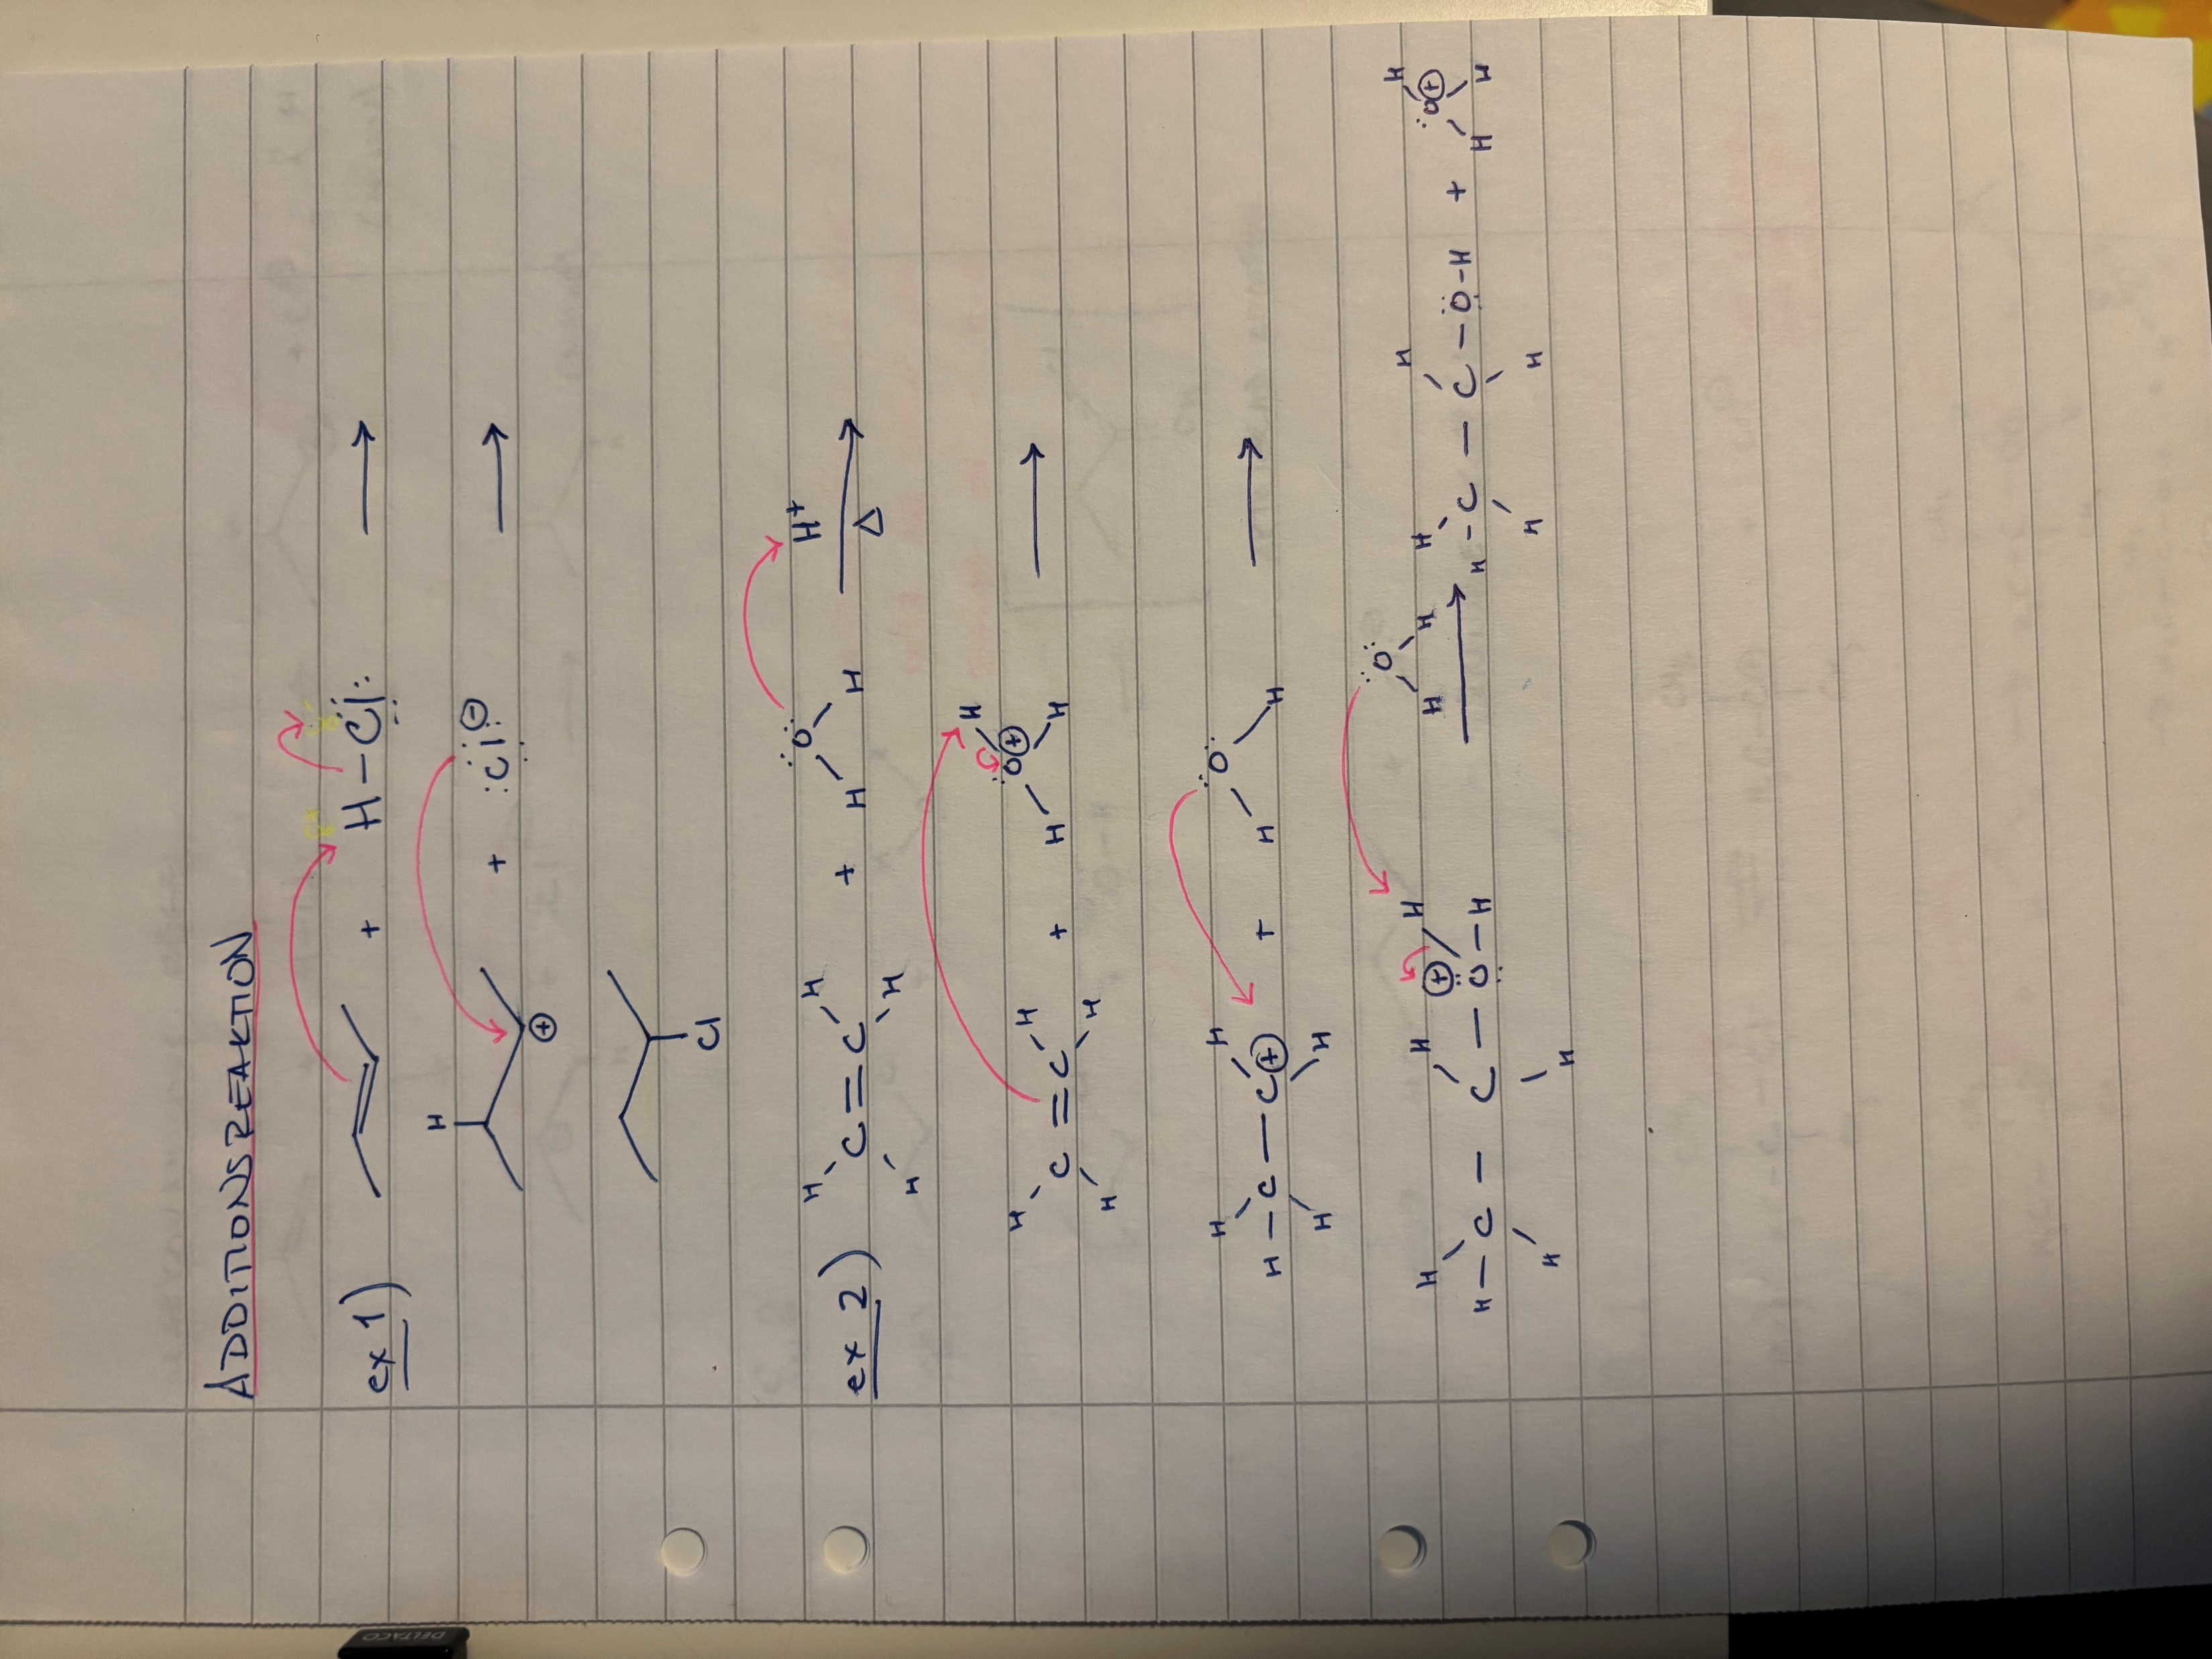
Additionsreaktion
Alken + vätehalogenider → alkylhalogener
Ex) 2-buten + väteklorid
Notes:
Två steg:
Nukleofil attack av väteatomen från väteklorid till dubbelbindning som bildas karbokatjon
Kloridjonens elektronpar attackerar karbokatjon

Slide 12
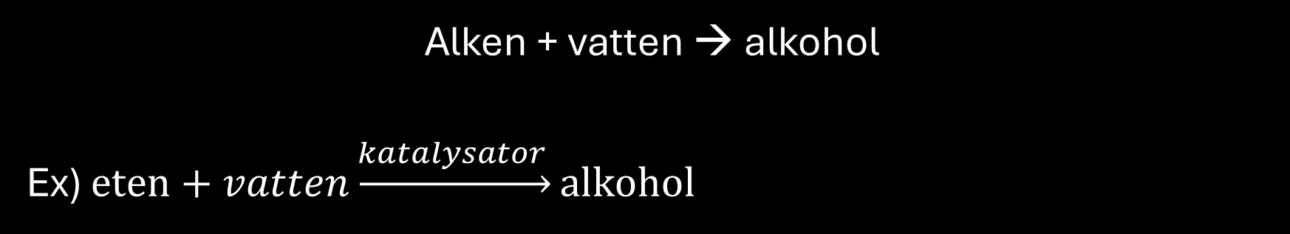
Additionsreaktion
Alken + vatten → alkohol
Ex) $eten+vatten\underset{→}{katalysator }alkohol$
Notes:
Katalysator är en syra
Steg 1: syra protolyseras och bildas oxoniumjoner
Steg 2: eten reagerar med en proton i oxoniumjon
Steg 3: en proton avspjälkas så att en oxonium bildas igen

Slide 13
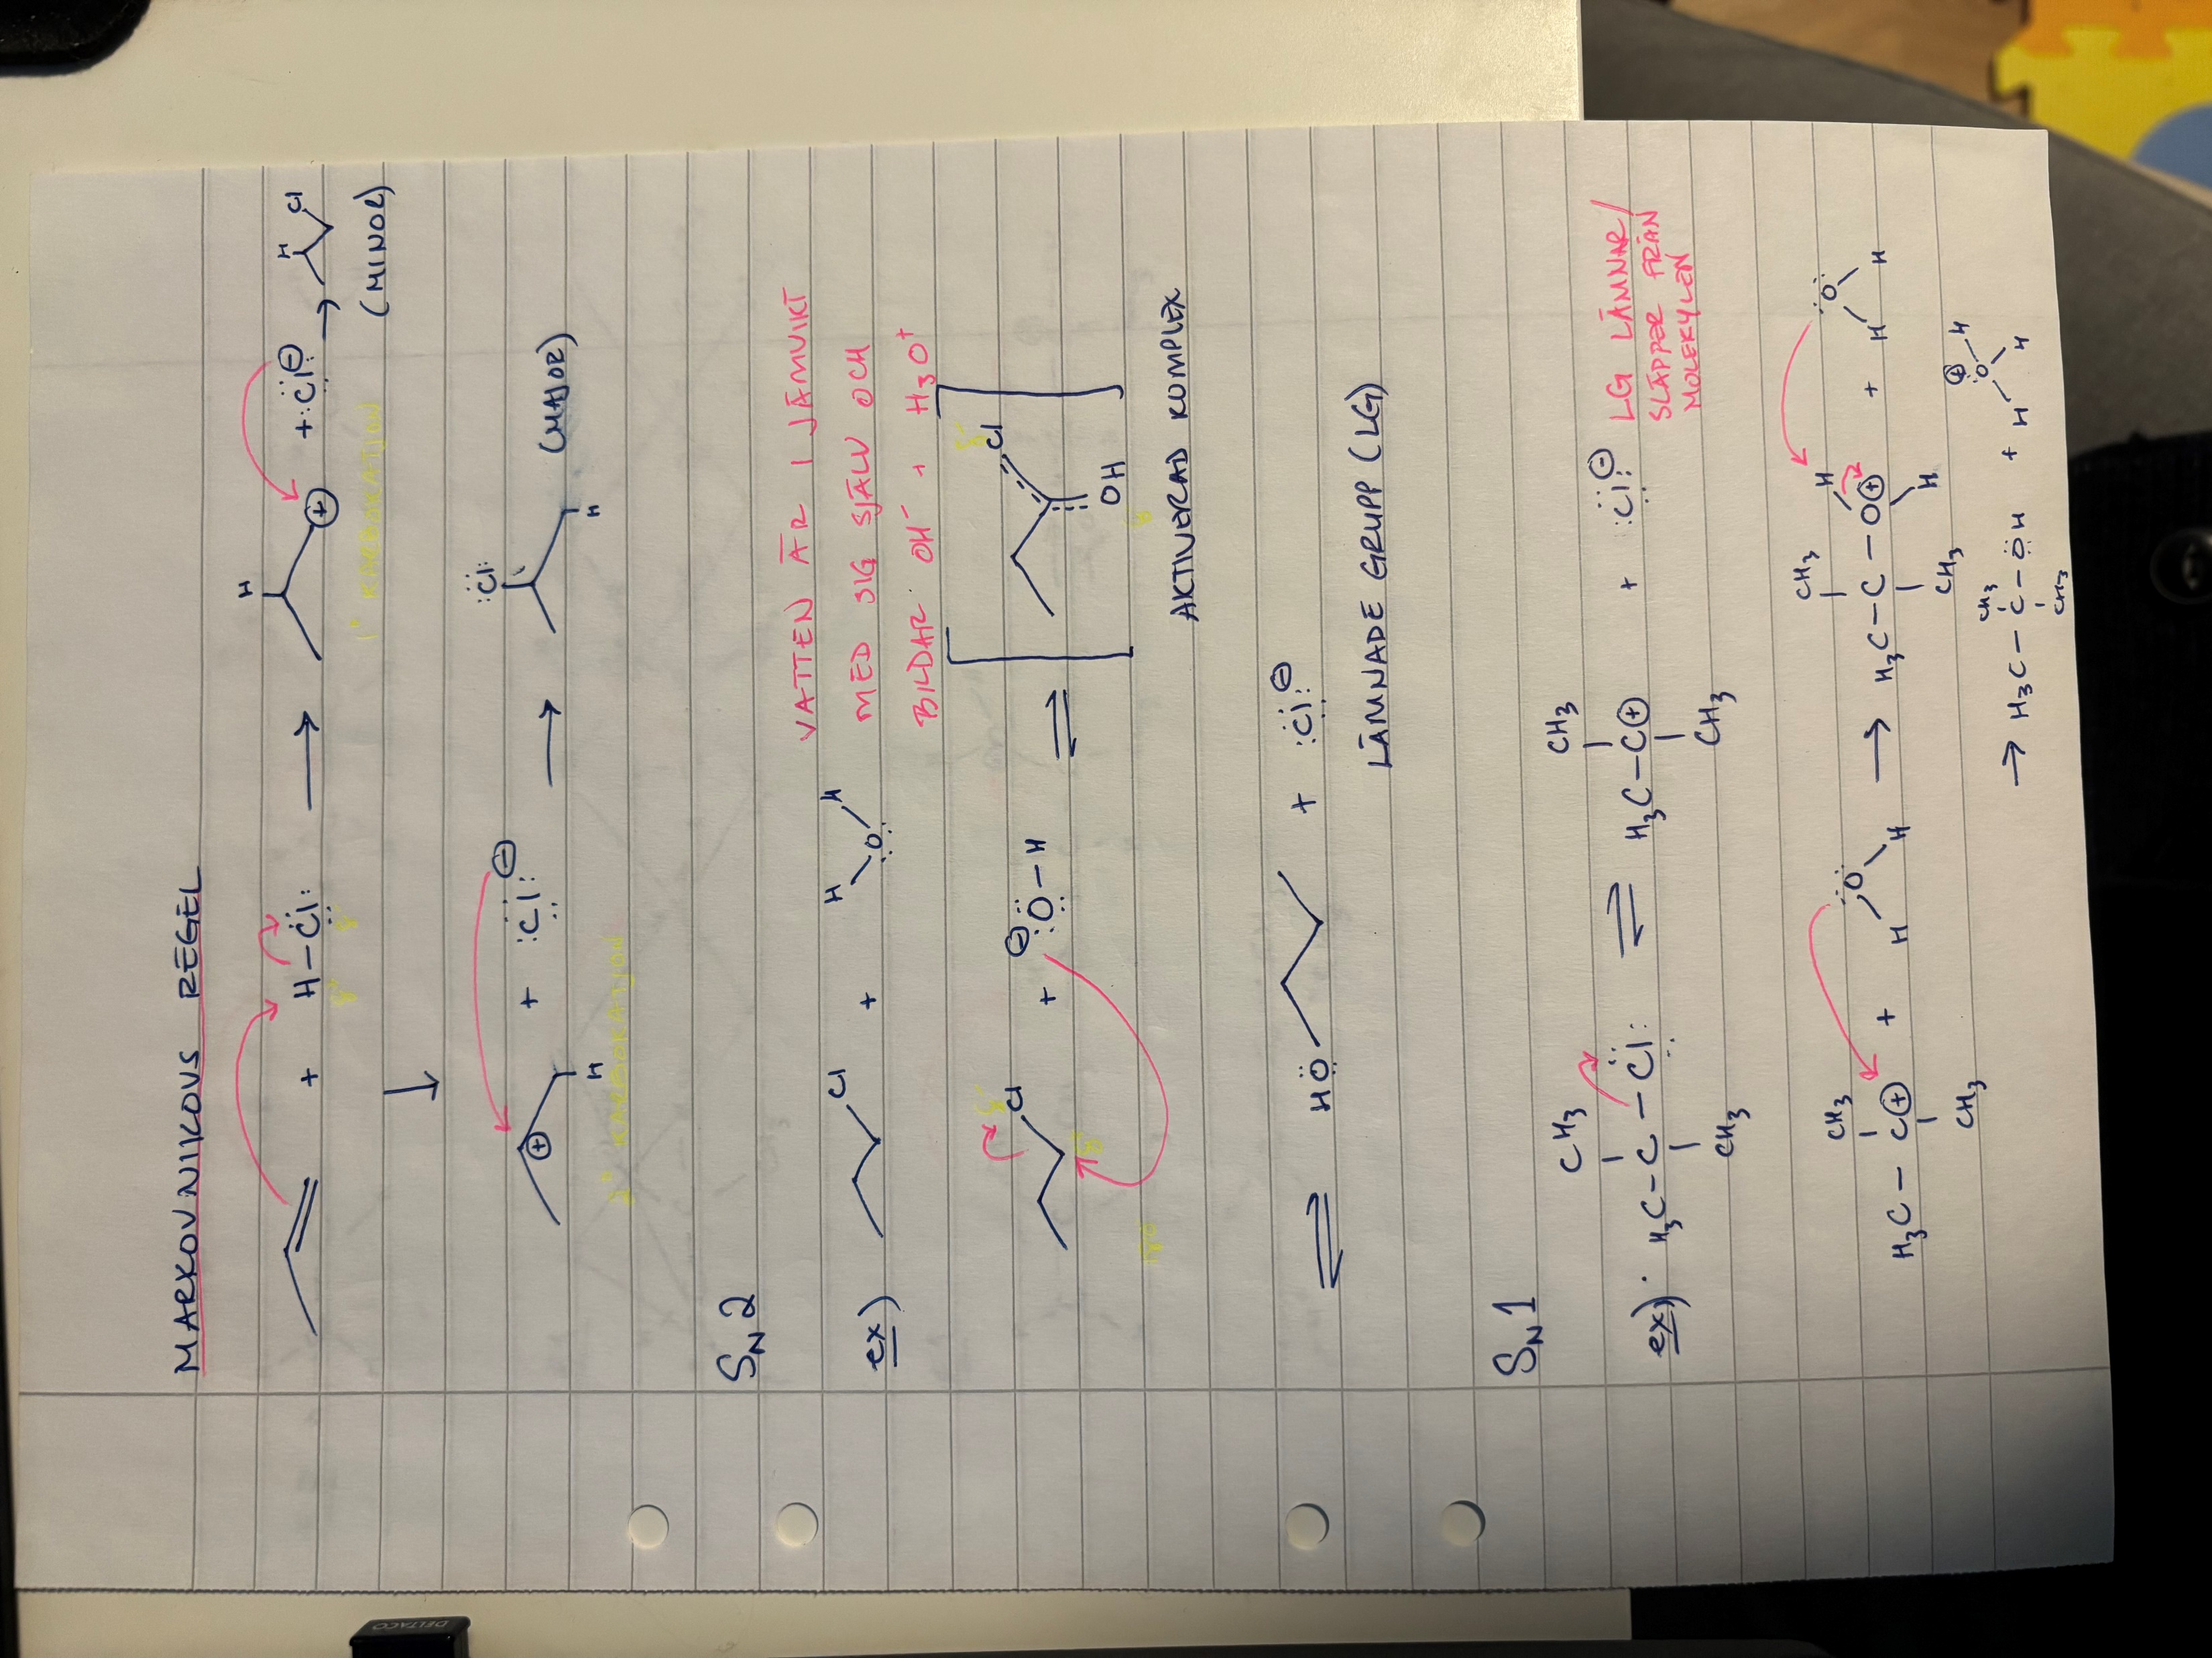
Markovnikovs regel
”Vid addition av vätehalogenider eller vatten till osymmetriska alkener, binds väteatomen till den atom i dubbelbindningen som redan har flest väteatomer bundna till sig”.
Ex) propen + väteklorid
Notes:
Sekundär karbokatjon är mer stabil och därför finns i stora mängder

Slide 14
Substitutionsreaktioner
S_{N}1 och S_{N}2
Substitutionsreaktion genom en nukleofil attack, där ett (1) eller (2) ämnens koncentrationer påverkar reaktionshastighet
S_{N}2 händer med primära alkylhalogener
Ex) 1-kloropropan + vatten i jämvikt med 1-propanol
Notes:
S_{N}2 händer ifrån en 180 vinkel på kolatomen som har funktionell grupp på sig. En av funktionella grupper blir en lämnade grupp (LG)

Slide 16
Substitutionsreaktion
S_{N}1 händer med tertiär alkylhalogener
Det är för trångt kring kolatomen på grund av så många alkylgrupper
Nukleofilen (vatten) kan inte komma åt den tertiära kolatomen från motsatta (180º) sidan i förhållande till den LG
Ex) 2-kloro-2-metylpropan + vatten

Slide 18
Eliminationsreaktion
E2-elimination (1 steg)
E1-elimination (2 steg)
Primär alkohol eller alkylhalogen
Katalyseras av fosforsyra eller svavelsyra
Tertiär alkohol eller alkylhalogen
Katalyseras av fosforsyra eller svavelsyra
Karbokatjon byggs upp
Konkurrerar med S_{N}1 substitutionsreaktion

Slide 19
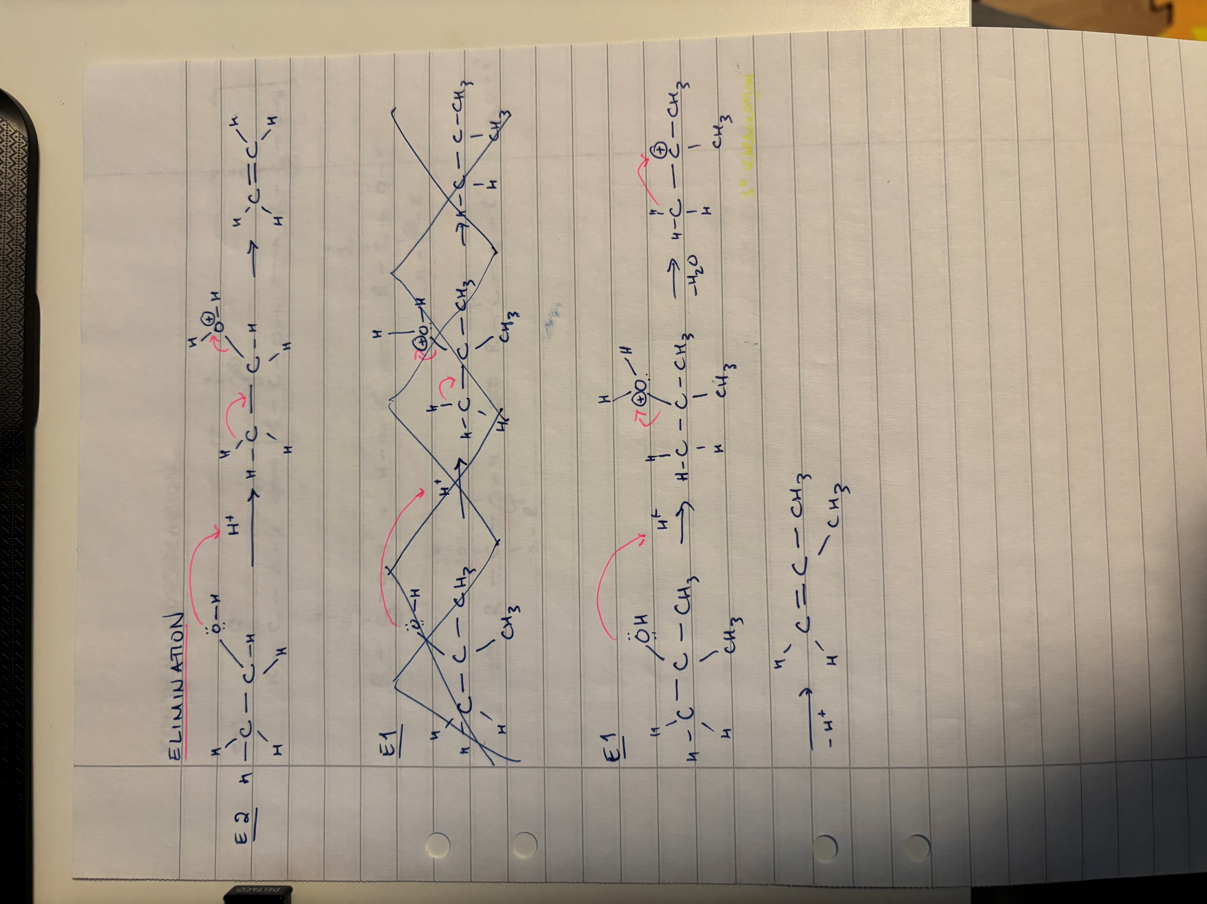
Exempel
Notes:
Etanol → eten

Slide 20
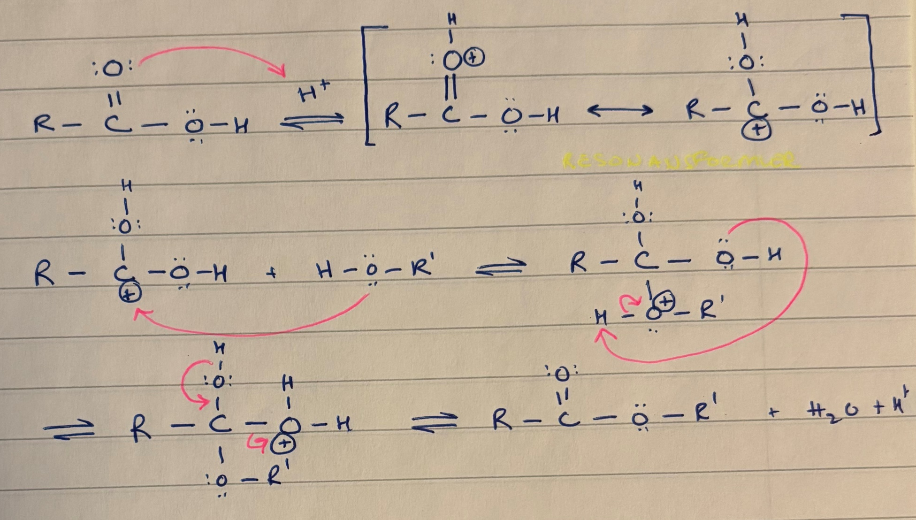
Kondensationsreaktion
Notes:
Ex) förestring (generellt)
Hydrolys är samma reaktionsmekanism eftersom de är i jämvikt. Kan förskjuta jämvikten med olika koncentrationer av antingen reaktanter eller produkter

Slide 21
Polymerisation
Polymerer är makromolekyler som syntetiseras genom att monomerer binds till varandra
Sker på två sätt:
Polyadditionsreaktion
Radikalreaktioner där en första radikal (initiator) börjar en kedjereaktion som fortsätter tills termination (när två radikaler slår tillsammans)
Polykondensationsreaktion
Stegvis reaktion där funktionella grupper binds tillsammans via en kondensationsreaktion och en vattenmolekyl spjälkas av

Slide 22
Övningar
s. 209 #11 – 27

